Slide 1
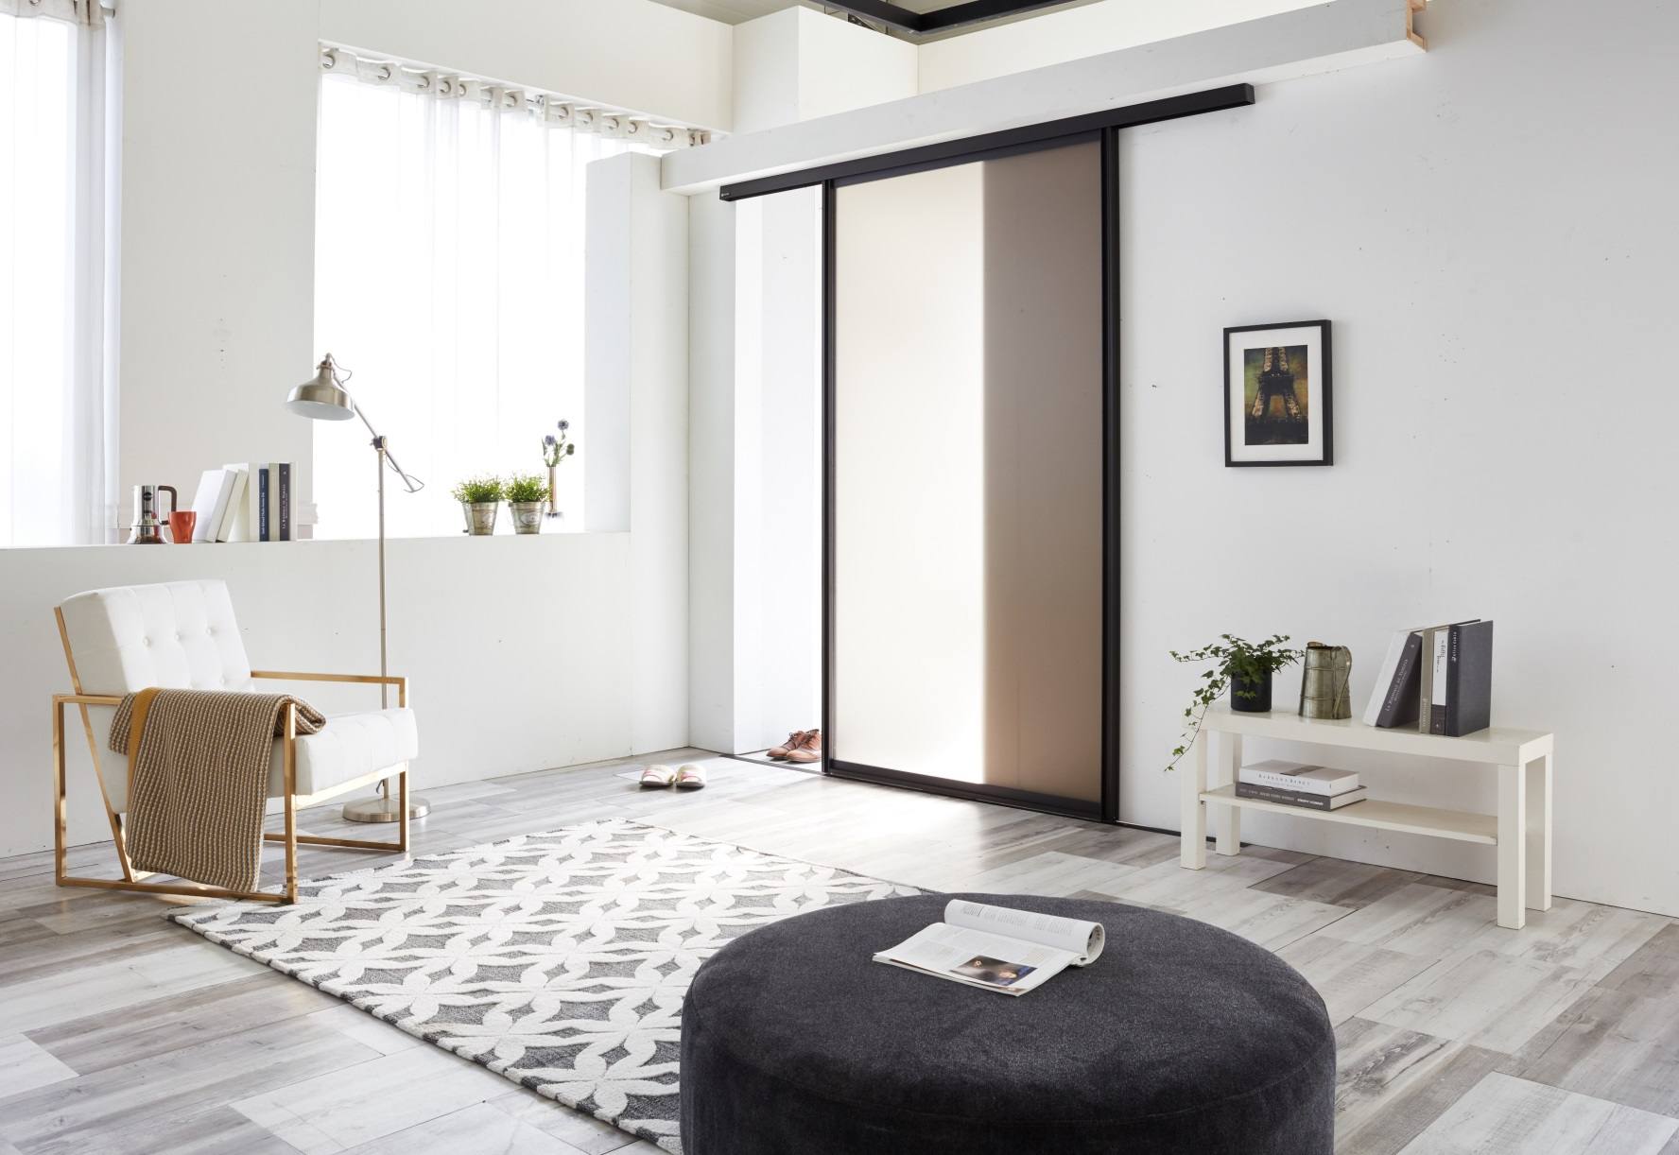
중문의 모든것
두두 라움플러스
인간 행복을 추구하는 기업 중문 제작, 설치 전문업체
RAUM PLUS
Glass Doors Glass Sliiding Doors
실내용 자동문 100만회 시험성적서 획득
중소기업청 실내용 자동문 품질인증서 획득

Slide 2
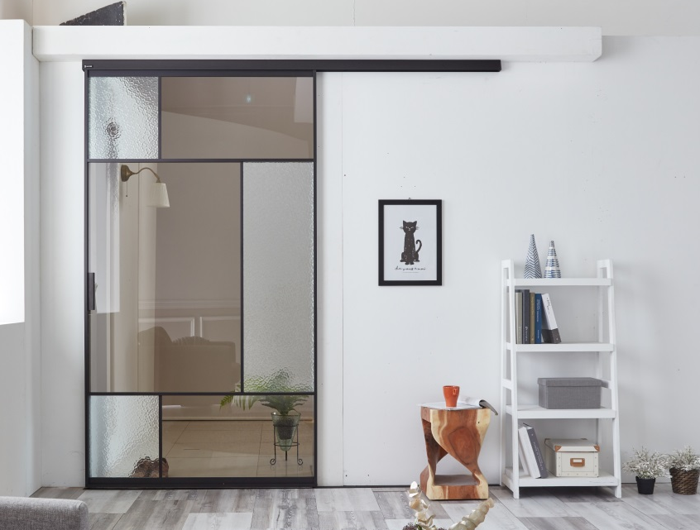
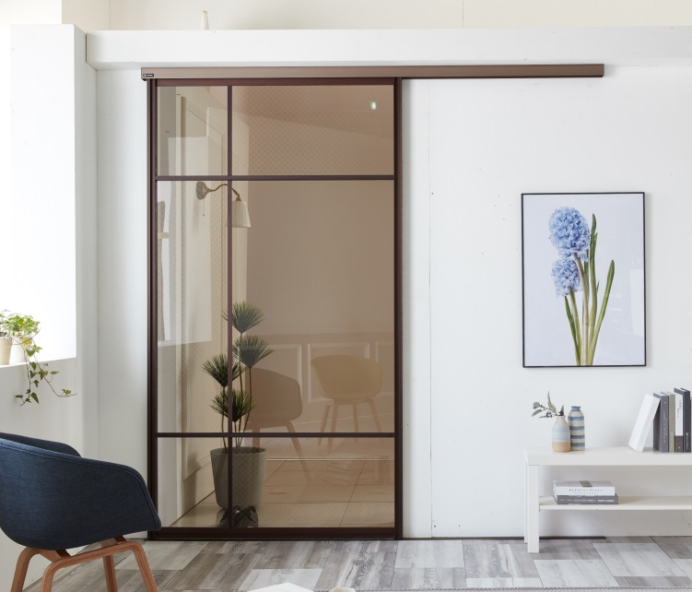
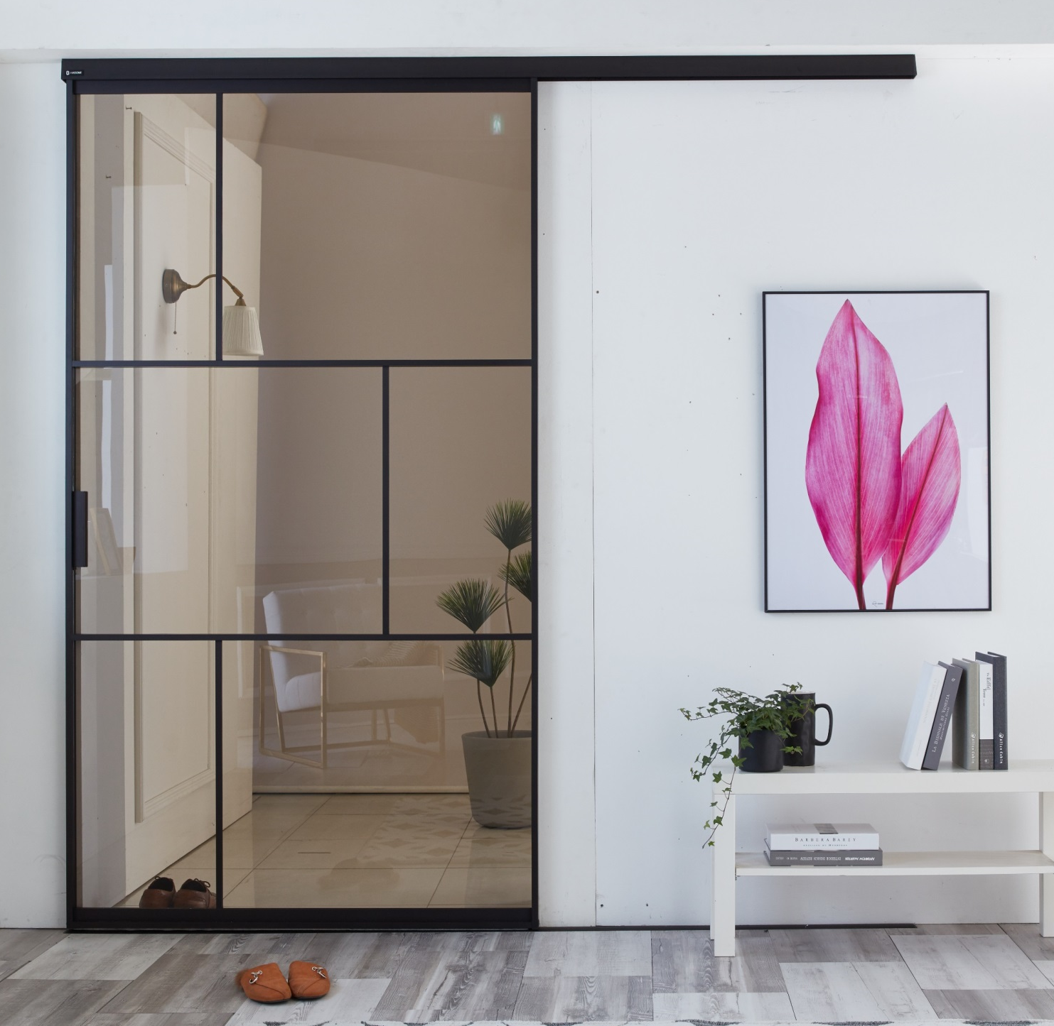
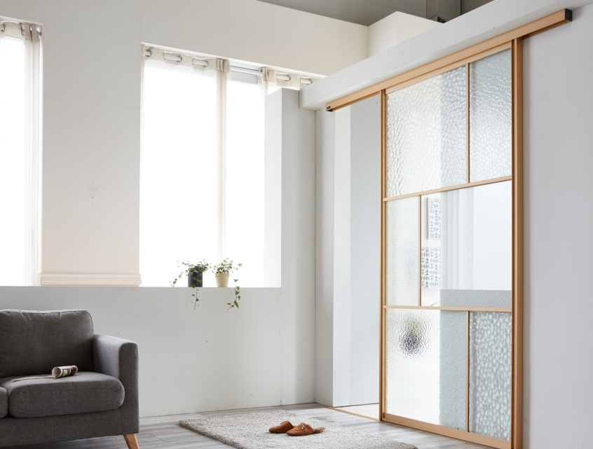




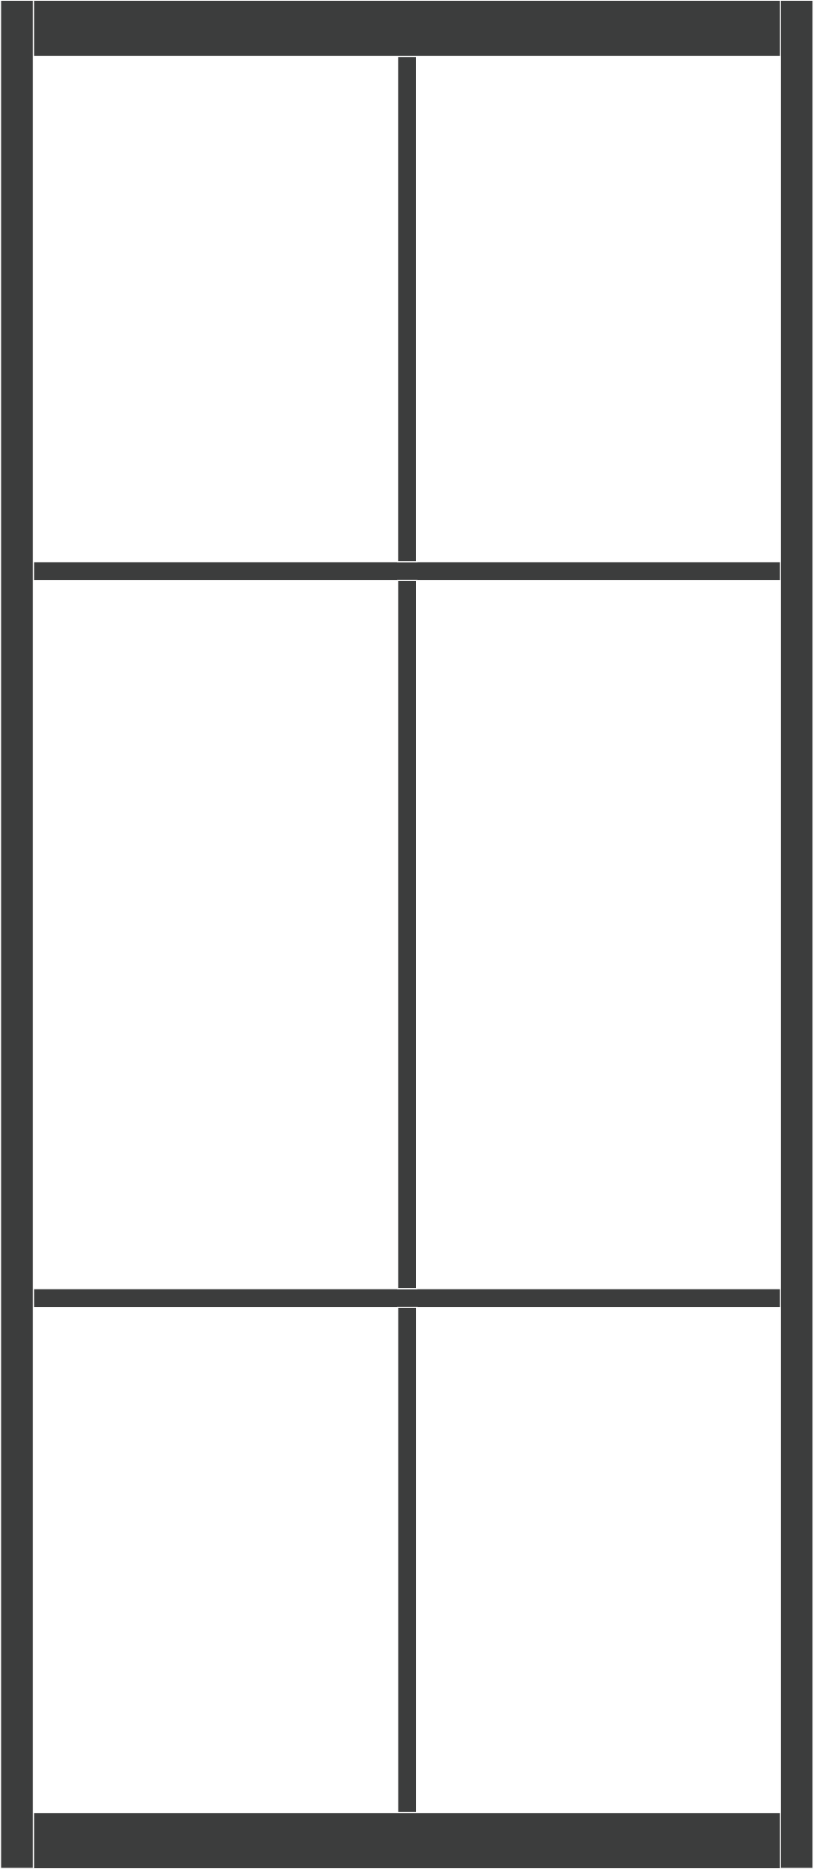
슬라이딩 도어 Sliding Door
슬림하고 견고한 알루미늄 프레임 도어로 취향에 따라 다양한 색상과 디자인을 선택할 수 있어
집안의 인테리어를 머던하고 분위기 있게 연출 해줍니다.
현대적인 모던한 디자인
슬림한 고급 알루미늄 프레임과
디자인 유리를 적용하여 집안의 분위기를
한 단계 업그레이드 해보세요.
다양한 옵션과 맞춤 디자인
주변 인테이어에 따라 다양한 색상과
프레임 두께 선택 가능하며
상하 레일의 매립과 노출 선택가능
등분에 따라 유리를 선택하여 맞춤 유리로 제작 가능 합니다.
SPECIFICATION
소재
도어: 알루미늄+PVC유리 가스켓
상부레일: 알루미늄+양방향 댐퍼
유리: 5T 강화유리
사이즈
W: 800mm ~ 최대 1400mm x D: 42mm x H:2100mm~2400mm
색상
아노다이징: 블랙 / 샴페인 골드
불소수지도장: 블랙 / 화이트 / 브론즈 / 메탈릭 차콜
1
2

Slide 3
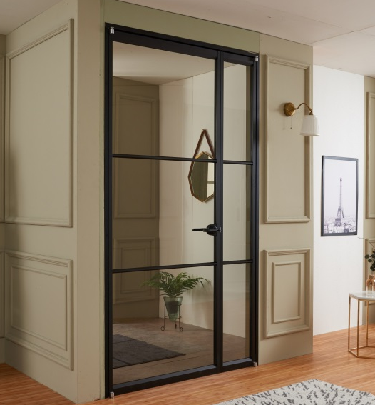
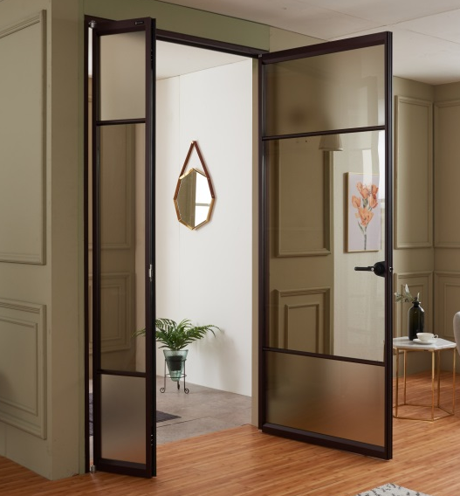
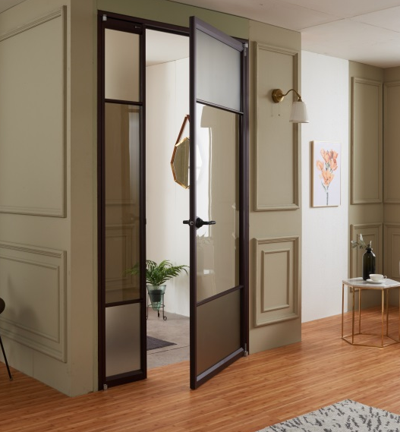

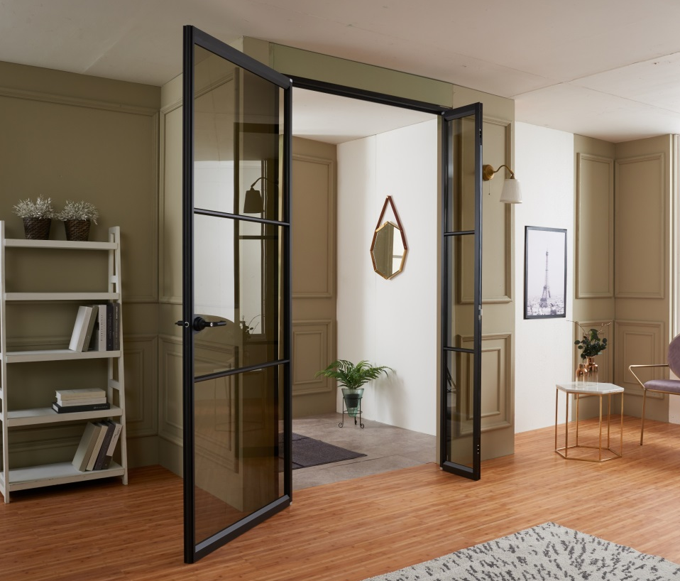
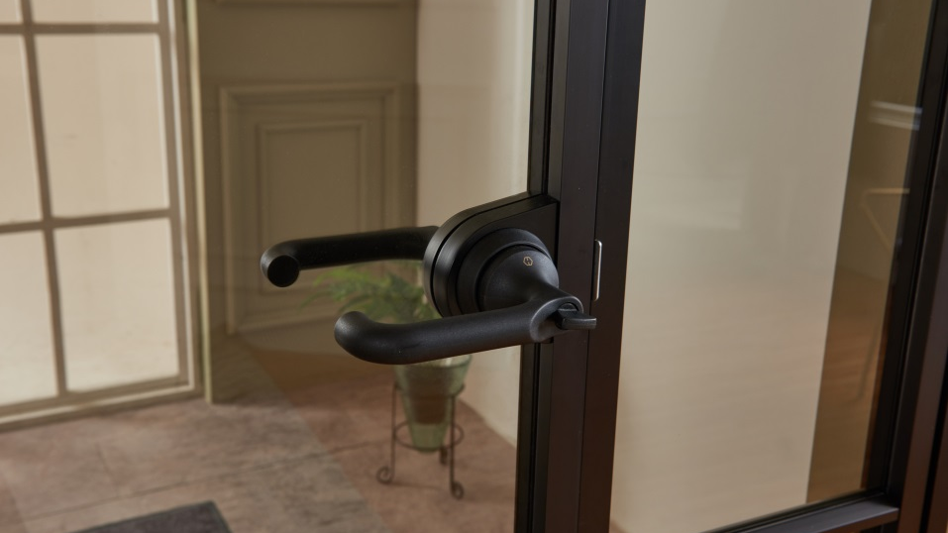
여닫이 도어 Swing Door
문턱이 없어 편리한 이동이 가능하며 다양한 평면 구성이 가능한 여닫이 도어
강한 내구성의 하드웨어
독일재 손잡이를 적용하여 차갑지 않고
부드러운 촉감으로 사용자의 만족도를 높여줍니다
안전하고 부드러운 작동
강한 내구성의 하드웨어는
반영구적으로 사용이 가능하며
사용자의 안전을 고려하여 스토퍼 기능 적용.
현대적인 모던한 디자인
슬림한 알루미늄 프레임을 적용하여
세련된 디자인과 다양한 디자인 유리를 통해
높은 인테리어 효과를 누릴 수 있습니다.
강한 내구성의 하드웨어
독일재 손잡이를 적용하여 차갑지 않고
부드러운 촉감으로 사용자의 만족도를 높여줍니다
SPECIFICATION
소재
도어: 알루미늄+PVC유리 가스켓
유리: 5T 강화유리
사이즈
W: 700mm ~ 최대 1400mm x D: 40mm x H:2100mm~2400mm
색상
아노다이징: 블랙 / 샴페인 골드
불소수지도장: 블랙 / 화이트 / 브론즈 / 메탈릭 차콜
3
4

Slide 4
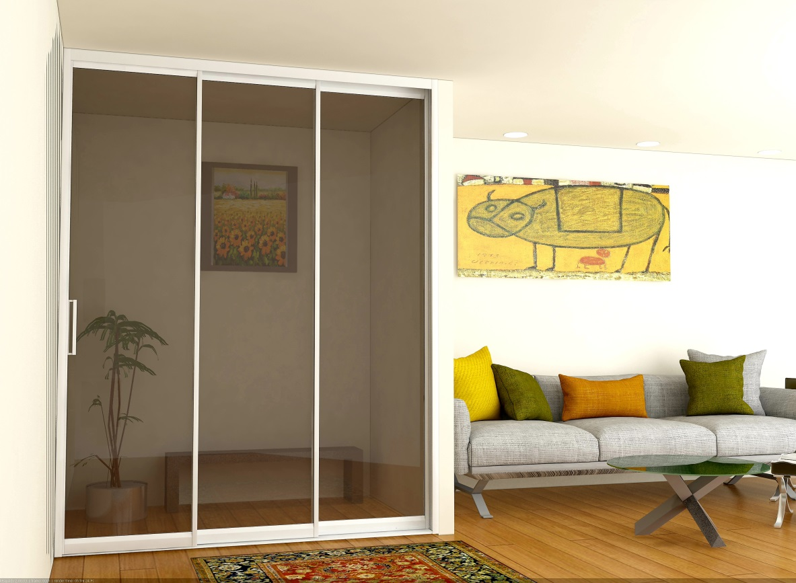
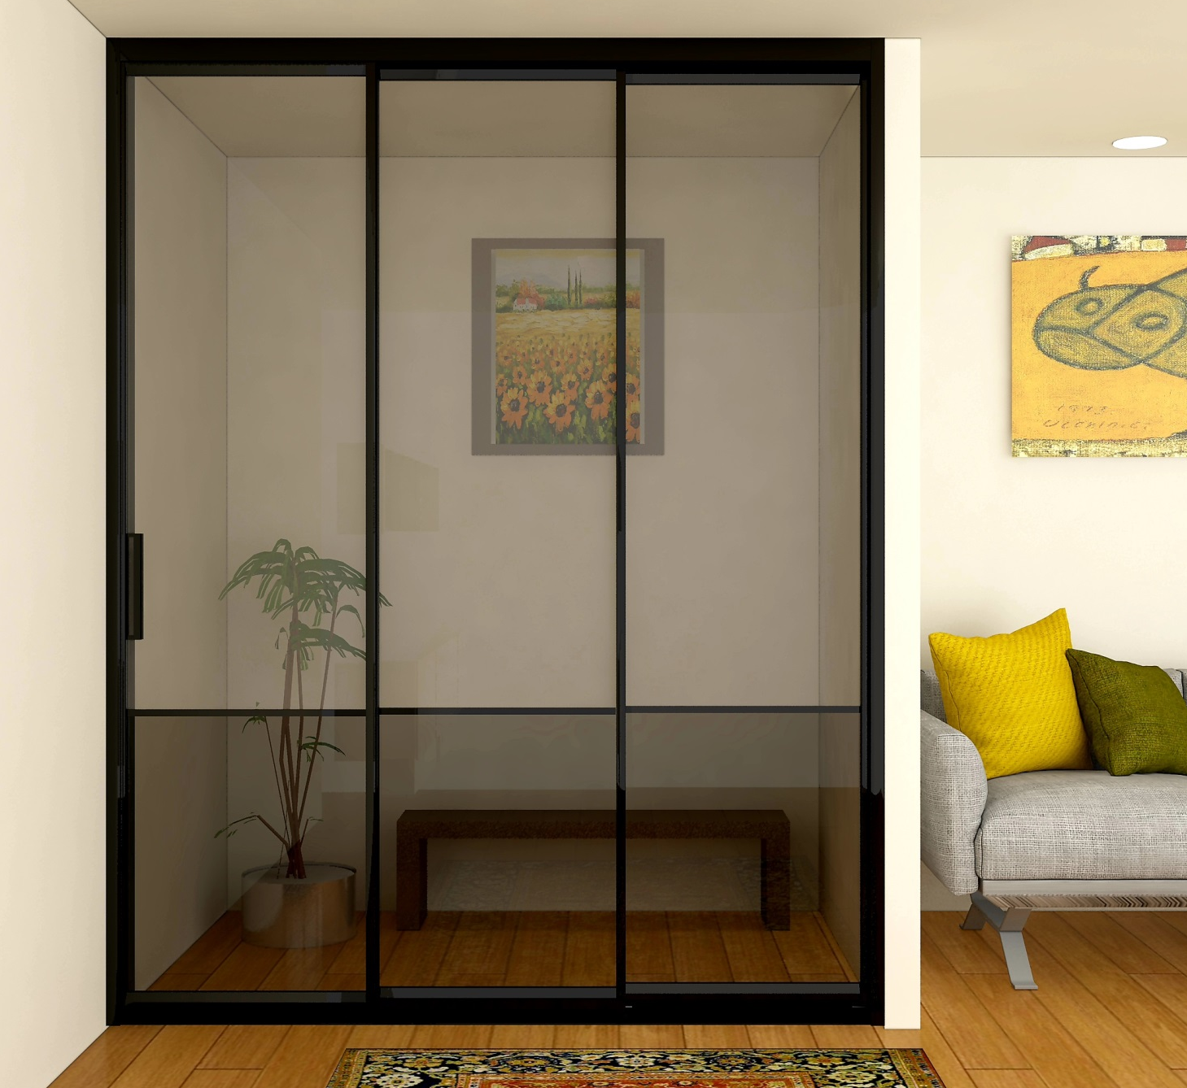
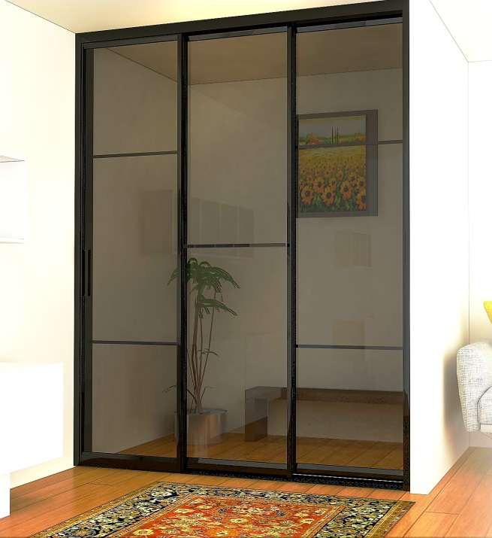
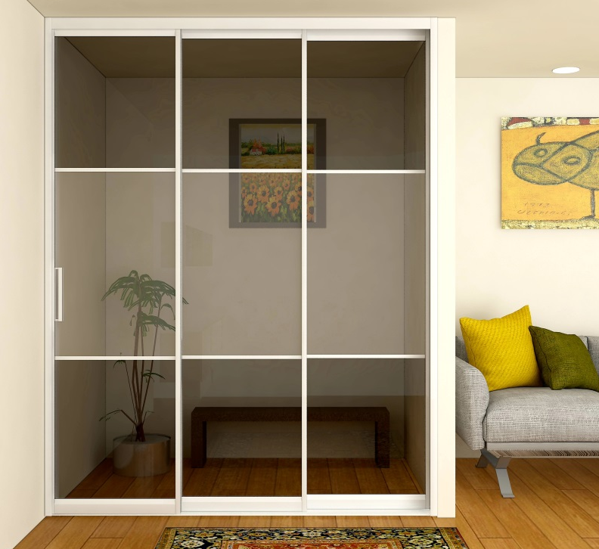
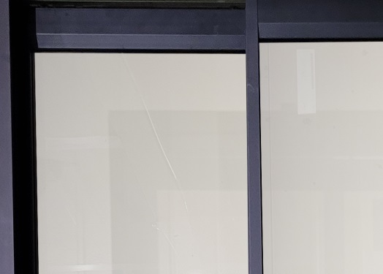
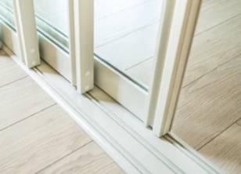
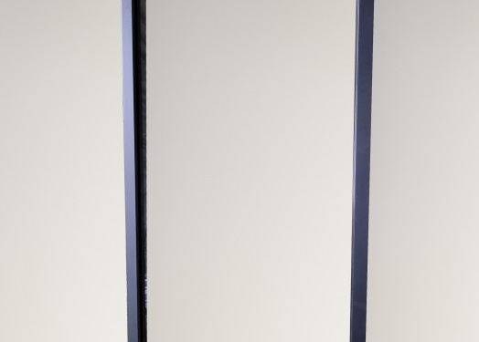
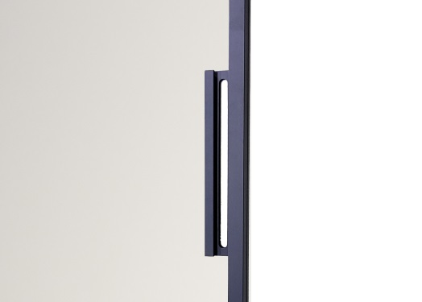
3연동 도어 3Sliding Door
소음, 먼지, 외풍 차단과 프라이버시 보호. 3연동으로 개방감과 편리함 또한 높은 프리미엄 중문
생활의 품격을 높여주는 디자인
고풍스러운 디자인 유리와
북유럽 감성의 모던한풍의 색감으로
집안의 품격을 높여줍니다.
SPECIFICATION
P R O D U C T D E T A I L
소재
도어: 알루미늄+PVC유리 가스켓
유리: 5T 강화유리
사이즈
W: 1000mm ~ 최대 3000mm x D: 32mm x H:2100mm~2400mm
색상
아노다이징: 블랙 / 샴페인 골드
불소수지도장: 블랙 / 화이트 / 브론즈 / 메탈릭 차콜
인테리어 필름 래핑
모던한 프레임 디자인
바닥에 밀착된 비탈형 레일
심플한 일체형 핸들
5
6

Slide 5
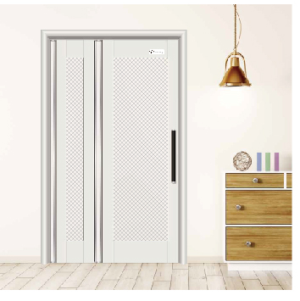
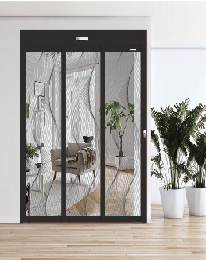

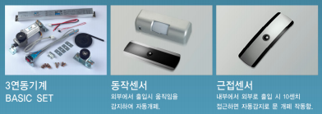
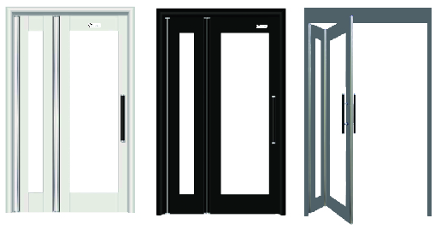
터닝도어 Turning Door
Auto Slinding Door
좁은 공간도 여유롭게 사용 가능한 터닝 도어
자동중문으로 편하게 사용하세요
대한민국 자동중문1위
AUTO
3연동도어
고풍스러운 디자인의 터닝도어
상.하부 촉을 중심으로 회전하는 방식의 도어
좁은 공간에서도 실용적으로 사용
안전하고 편리한 도어 손잡이 적용
최고의 기술력을 자랑하는 시스템
내구성 테스트 100만회 통과
저렴한 전기료
ㅍ
SPECIFICATION
소재
도어: 알루미늄+PVC유리 가스켓
유리: 5T 강화유리
SPECIFICATION
전원
220V
소재
도어: 알루미늄+PVC유리 가스켓
유리: 5T 강화유리
전력요금산출
모터 구동 횟수 1일 30회
700mA x 24V = 17W
17W x 0.2h x 30일 = 102W/월
4W x 24h x 30일 =2880Wh/월
2.88 + 0.1 – 2.98kwh/월
210원/kwh x 2.98kwh = 625.8원/월
사이즈
W: 1000mm ~ 최대 1400mm x D: 40mm x H:2100mm~2400mm
색상
아노다이징: 블랙 / 샴페인 골드
불소수지도장: 블랙 / 화이트 / 브론즈 / 메탈릭 차콜
사이즈
W: 1200mm ~ 최대 3000mm x D: 32mm x H:2100mm~2400mm
색상
아노다이징: 블랙 / 샴페인 골드
불소수지도장: 블랙 / 화이트 / 브론즈 / 메탈릭 차콜
인테리어 필름 래핑
7
8

Slide 6



㈜두두 에너텍
라 움 플 러 스 RAUM PLUS
3연동자동중문/1슬라이딩/2슬라이딩
4슬라이딩/슬림여닫이/스림스윙도어/슬림피봇여닫이
TEL: 02-868-2280
FAX: 02-868-0655

